Slide 1
全世界webデータのスナップショット

Slide 2
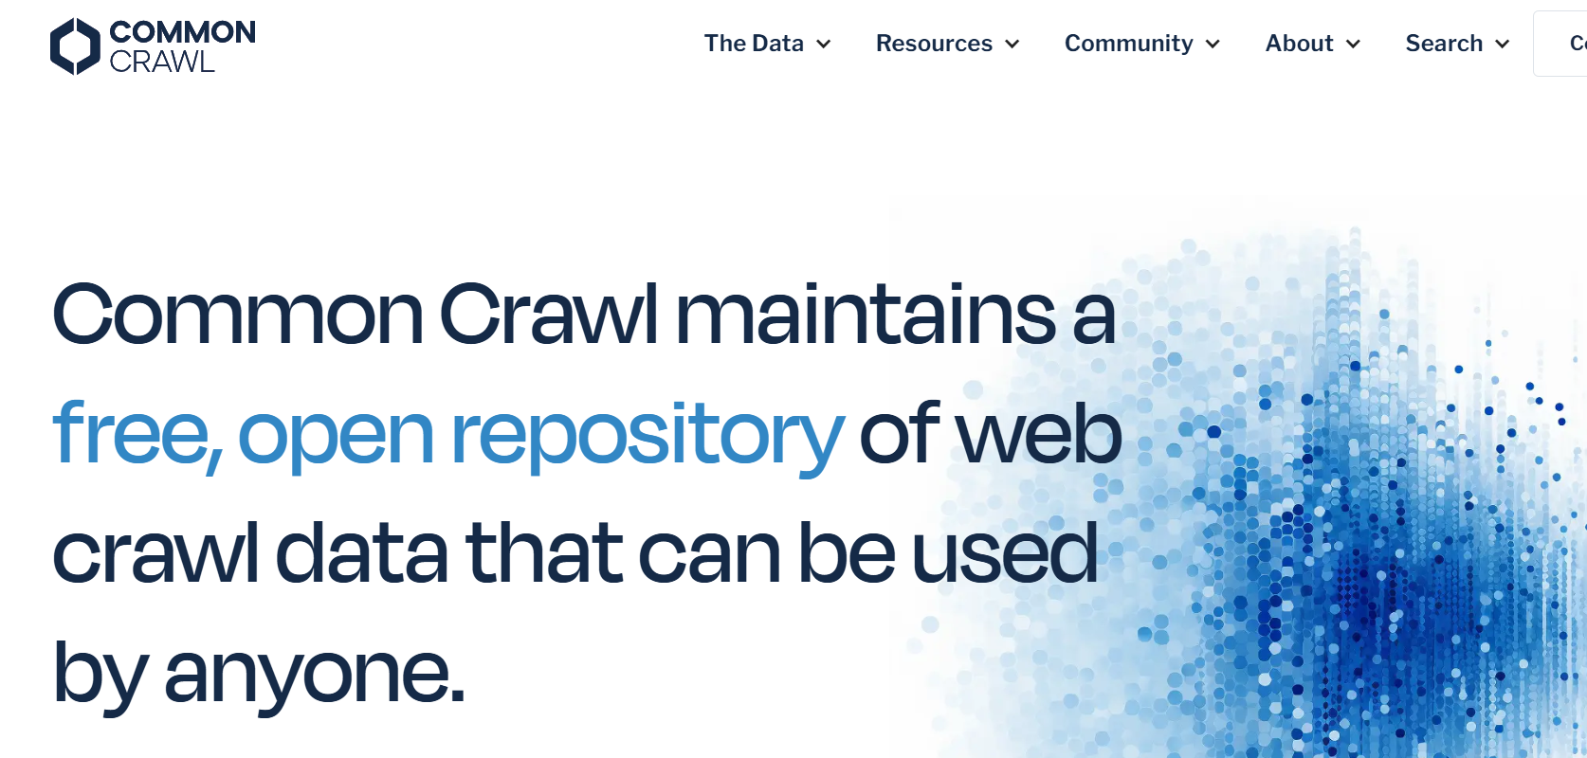
Common Crawl
全世界のwebサイトデータをクローリング収集したスナップショット
ChatGPTは学習データの約60%をcommon crawlから収集している
2007年から活動している非営利団体
ほとんどのLLMの学習データの土台（この団体がなかったら、ほぼ全てのLLM研究は成立しなかった、とも言われる）
毎月定期的に数十億ページものウェブデータを収集しており、ペタバイト（PB）規模の巨大なアーカイブを構築
誰でも無料アクセス: 学術研究者、データサイエンティスト、AI開発者など、誰もが無償でこのデータを利用できる。
https://commoncrawl.org/

Slide 3
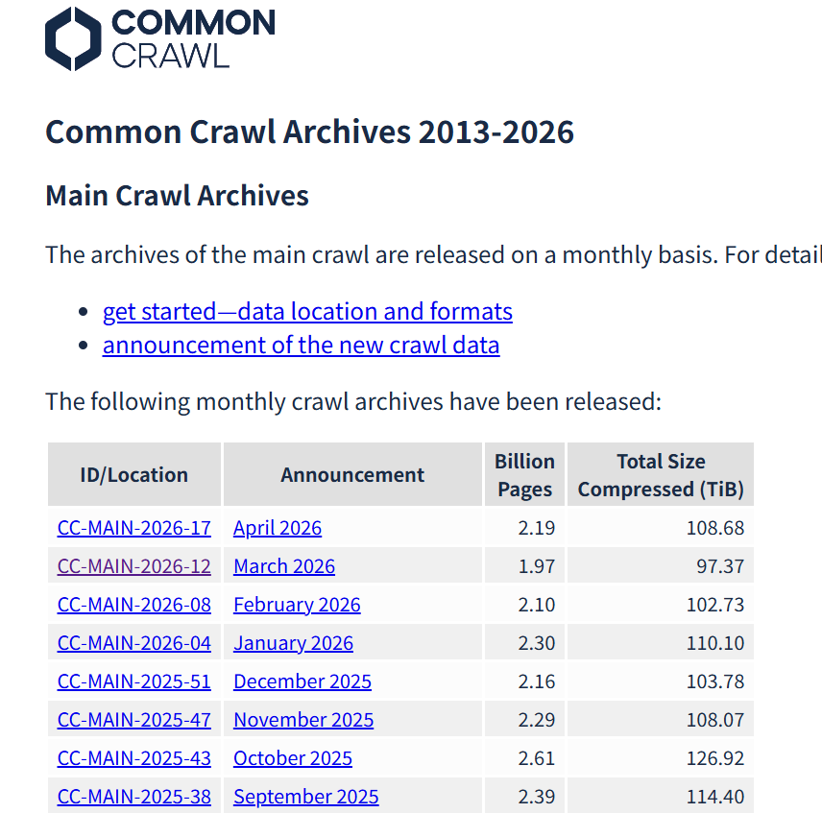
実際のデータベース
定期的にクローリングした範囲（数か月）でのデータが分散たデータベースとして存在する
例えば、cookpadのレシピデータは、それらのデータベースに分散している
どのデータベースにどのレシピがあるかはわからない
https://data.commoncrawl.org/crawl-data/index.html

Slide 4
Common crawlからのデータ収集の課題
巨大すぎてキーワード検索できない（そういう機能は存在しない）
ドメインレベルで丸ごと、もしくはリソース名を指定して取り出す
例：
ドメイン名：cookpad.com
リソース名：cookpad.com/jp/recipes/25747530
いちいちリソース名を特定するのは非現実的なので、ドメイン名で丸ごと（数百万！）取り出すしかない

Slide 5
Common crawlからのデータ収集の課題２
巨大すぎてドメイン名を指定してアクセスしてもタイムアウトエラーになる
インターネットのネットワークスピードがデータベースのサイズに追いつかない

Slide 6
Common crawlからのデータ収集方法
ドメイン名を指定して該当データの位置情報（common crawl データベース上のどのバイト位置にあるか）を取り出す
位置情報にもとづき該当データを取り出す
データベースの先頭位置
0(byte)
cookpad.com*
x byteからy byte分を占める
cookpad.com*
x’ byteからy’ byte分を占める
x,x’ : offset (データがデータベース上の何バイト目にあるか）
y,y’ : record length (offsetから何バイト分のデータか）

Slide 7
Common crawl は大まかな検索に対応
キーワードのような細かな単位での検索はサーバー負荷が耐えられない
ドメイン名ベースでおおざっぱな検索:offset, record lengthに限定している
インターネットではoffset, record lengthベースの検索負荷にも耐えられない！
ペタ： 1,000,000,000,000,000 = 10の15乗

Slide 8
ネットを経由せずにoffset, record lengthを検索する
Common crawlはamazon web service(AWS)内にすべて格納されている
AWS（Amazon Web Services）
Amazonが提供する世界最大規模のクラウドコンピューティングサービス
世界中の名だたるECサイトが利用
基本は仮想サーバ。常時稼働している物理サーバを区切って、仮想サーバとして時間貸し
容量・機能拡張（スケーラビリティ）が自由
ディザスタリカバリが安価で容易（世界中に分散可能）
https://qiita.com/michiru-miyagawa/items/6e295445456f87586f2d
ということは、AWS内に仮想システムを作ってcommon crawlを検索すればネットを介さずにデータを取り出せる！

Slide 9
検索をAWS内で完結
AWS
検索要求
Common crawl
ユーザー仮想システム
検索要求サービス：Athena
検索結果の出力ストレージ：S3

Slide 10
Offset, record lengthを取り出す手順
AWS accountを作る
リソース(S3, Athena)を割り当てる
Athenaからcommon crawlへの検索クエリ(SQL)を投げ込む
検索結果（Offset, record length）はS3上にcsvで保存
Csvをダウンロード
ルートユーザー配下にIAM userを作成
IAM毎にあたかも別アカウントのように使える
課金はルートユーザー
マネジメントコンソール→すべてのサービス

Slide 11
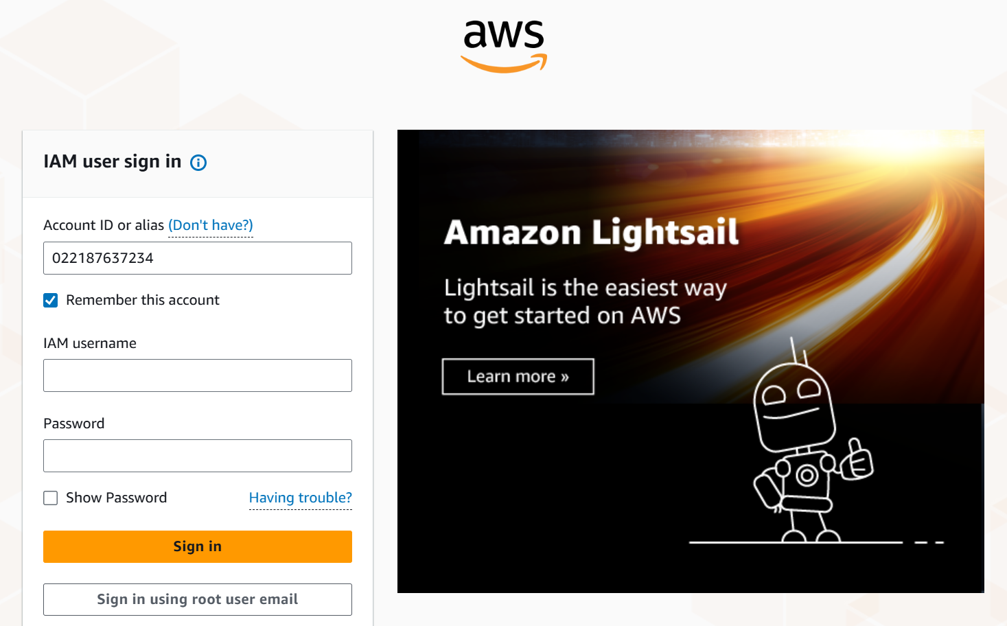
IAMによるログイン画面

Slide 12
IAM lec_uehara1 ~ 12
pass Lec_uehara1 ルート IAM初期パス
IAM変更後パスは Lec_uehara0

Slide 13
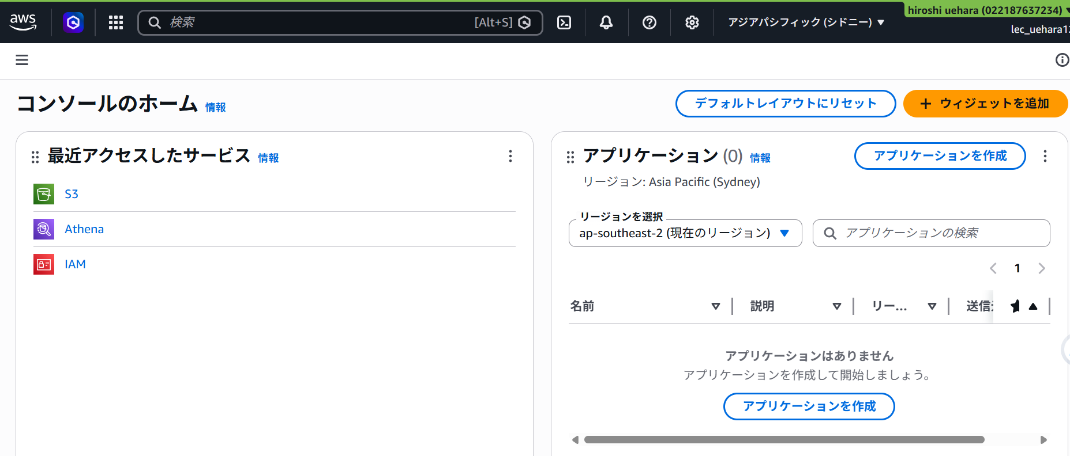
マネジメントコンソール

Slide 14
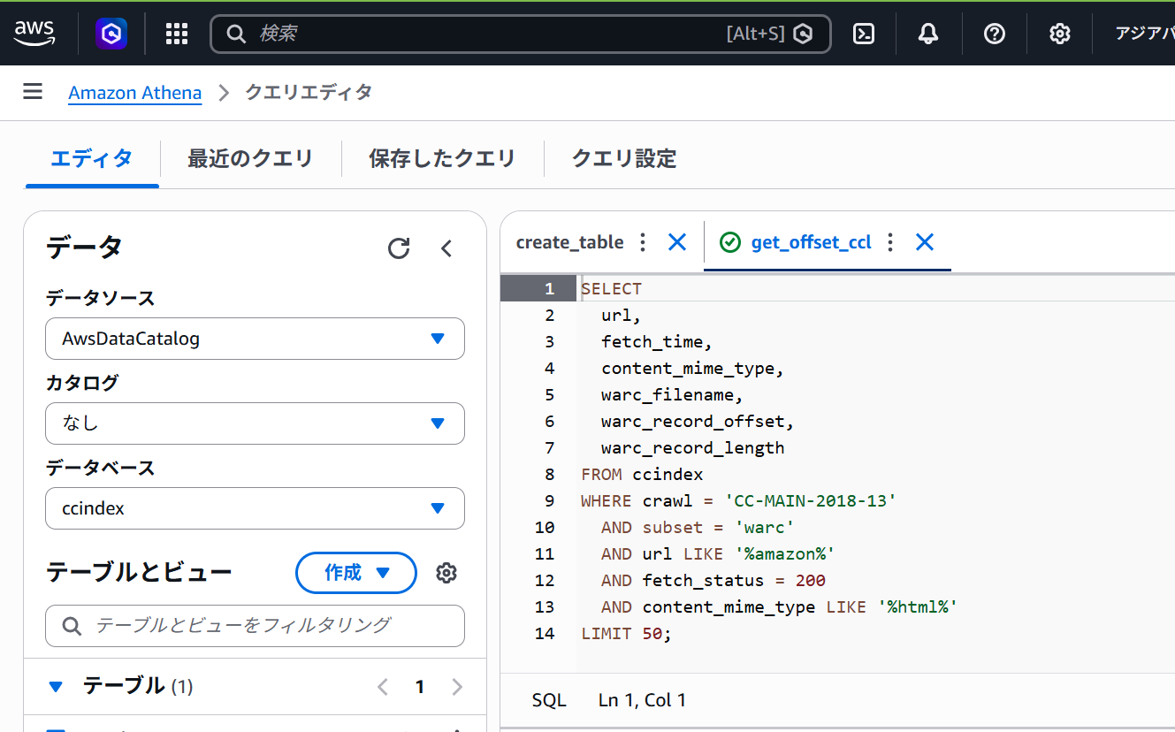
Athenaの画面
右ウインドウにSQLベースの検索プログラムを記述する

Slide 15
Common crawl のoffset, record lengthを検索するAthenaプログラム
SELECT
url,
fetch_time,
content_mime_type,
warc_filename,
warc_record_offset,
warc_record_length
FROM ccindex
WHERE crawl = 'CC-MAIN-2018-13'
AND subset = 'warc'
AND url LIKE '%amazon%'
AND fetch_status = 200
AND content_mime_type LIKE '%html%'
LIMIT 50;
Common crawlデータベースから取り出したい項目を指定
Common crawl アーカイブから指定する
：該当ファイルがどのデータベースにあるかは不明なので取り換えながら結果を見るしかない（4年分で世界を一巡するらしい）
両サイドを%で挟むとamazonという文字列を含むすべてのドメインという意味になる
検索数リミット。おおきくすると膨大なデータを取得できる

Slide 16
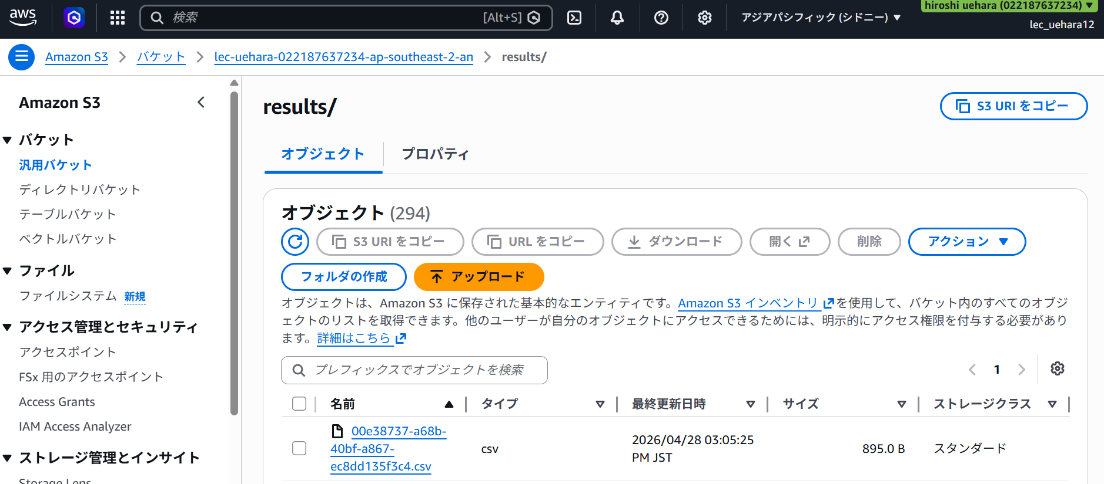
S3画面
Athenaによるcommon crawl検索結果がcsvで見える

Slide 17
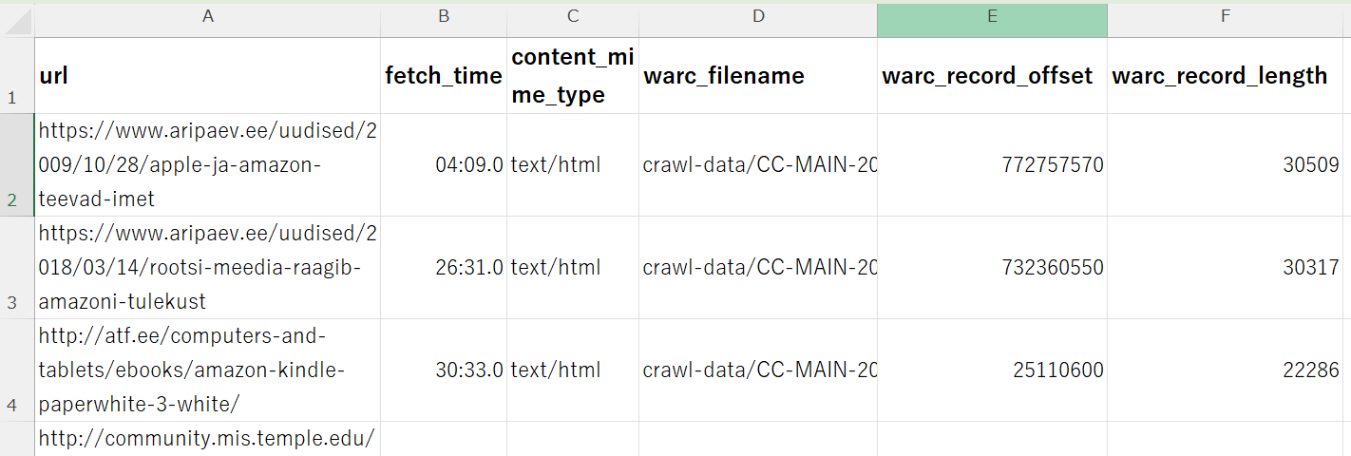
Offset, record lengthを取得
前ページのcsvをダウンロード。
開くとOffset, record lengthが書き込まれている
Warc : common crawlのメインデータベース
必ずamazonという文字列が含まれているURL

Slide 18
Common crawl のデータベース構成
WARCをメインとして派生データベースが２つ
WARC (Web ARChive)
フルセットデータベース
WET
(Web ARChive Extracted Text)
：タグを除いたテキストファイル（つまりスクレイピング済）
WAT
(Web ARChive Time-stamp)
：リンク、メタデータのみのファイル
https://note.com/kan_hatakeyama/n/nf5b102271f82

Slide 19
Common crawlからデータ本体を取得
Csvには該当データ毎の位置情報しか書き込まれてない
位置情報を使って、WARCの該当位置にあるコンテンツ本体を取り出す
ダイレクトにコンテンツにアクセスるため検索不要。
ネットを介して通常のpythonプログラミングで収集できる
ソースコード
fetch_html_from_commoncrawl_warc.py
テスト用のcsv
19587cd1-0e2b-4d35-9116-a9a1098c33d7.csv

